Slide 1
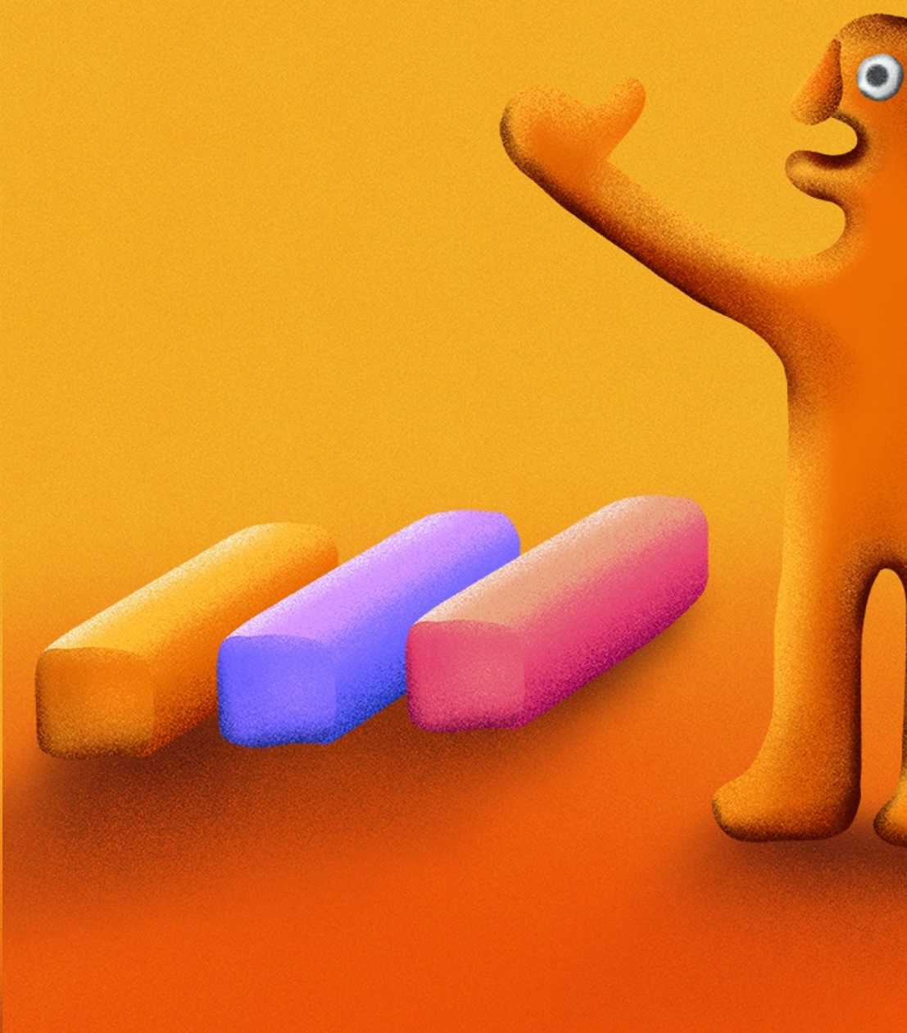
Dílna s Animací
Práce s App Stick Nodes
Jana Sailerová, 2020

Slide 2
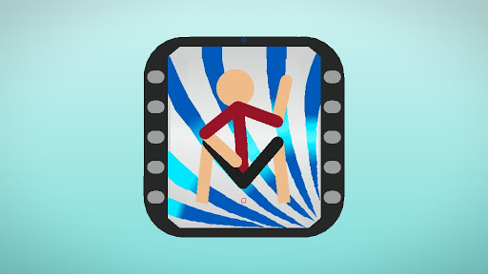
Stáhněte si APP Stick Nodes (do telefonu nebo tabletu)

Slide 3
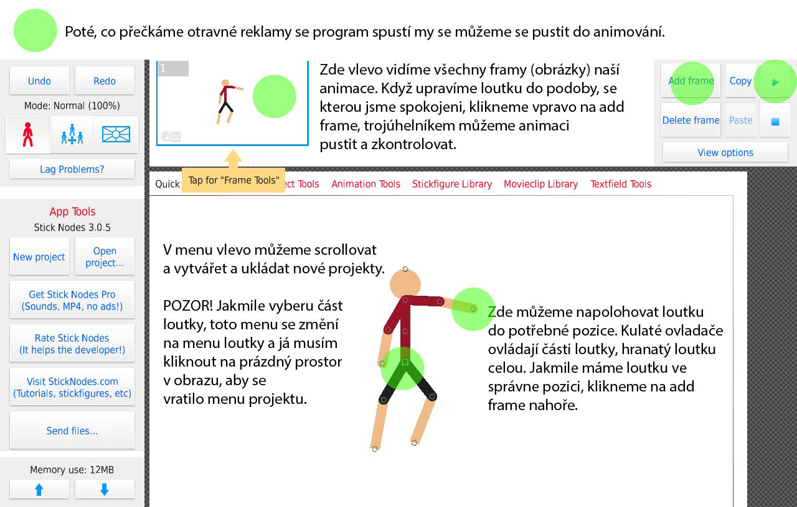
Po stažení a spuštění

Slide 4

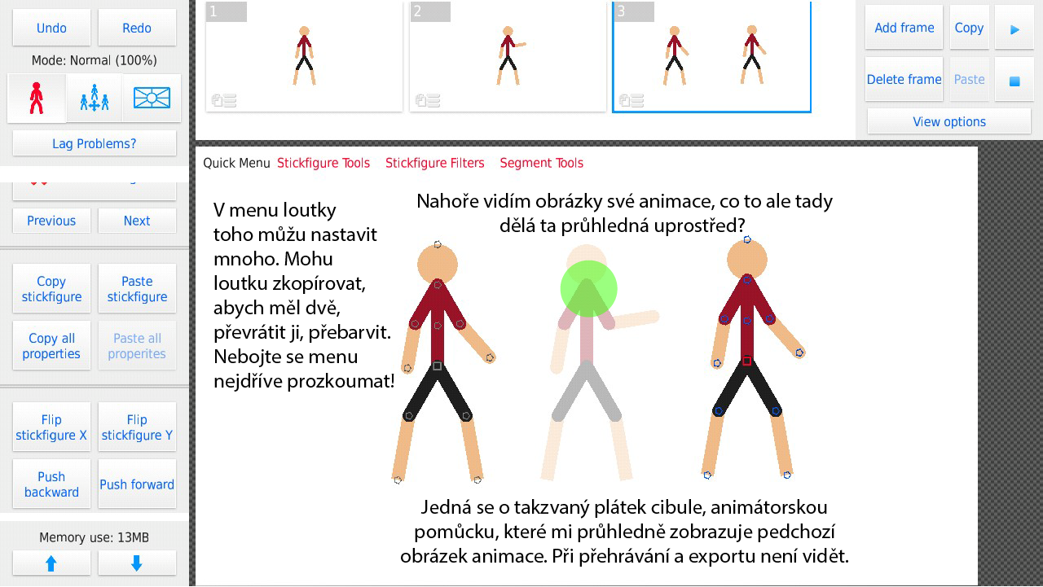

Slide 5
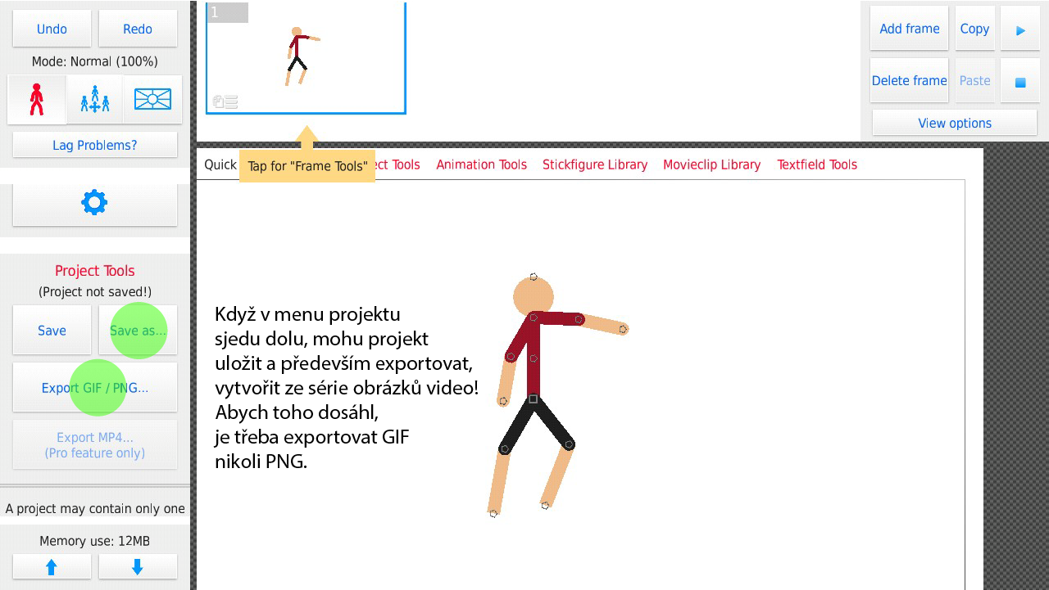

Slide 6
Tak jak vám to jde?
Hotové animace můžete posílat na e-mail:
j.sailerova@ddmstodulky.cz

